Slide 1
用藥安全宣導-止痛藥篇
臺中市霧峰區衛生所

Slide 2
疼痛的程度: 輕、中、重度
以嚴重程度來分，可以分為輕度、中度或嚴重的疼痛。
每日發生的疼痛，像是頭痛、生理痛、關節痛或背痛，
通常是輕微至中度的疼痛。
嚴重的疼痛通常是嚴重的傷害造成的，像是骨折、大手
術後或是癌症末期等。這種程度的疼痛多半和疾病有關 ，
是超乎大多數人日常疼痛的經驗。

Slide 3
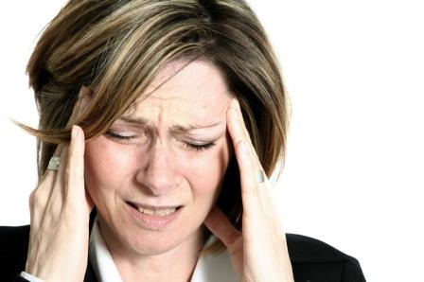
頭痛 - 最多人吃止痛藥的原因
頭痛它是一個症狀，由頭部組織包括頭部的皮膚、肌肉 、
血管、神經、腦膜、骨膜、鼻竇、眼睛、耳朵等受到刺激
所引起的。
怎樣的頭痛可自行服用止痛藥 ?
頭痛的方式經年累月都沒有什麼變化。
每個月都差不多，最多不會超過四天。

Slide 4
不同頭痛類型的症狀比較
 | 緊張型頭痛 | 偏頭痛
疼痛位置 | 多為雙側、覆蓋頭頂 延伸到整個頭部 | 通常是單側
疼痛型態 | 擴散式、悶痛、緊縮 | 搏動式或抽動式
伴隨症狀 | 無 | 噁心、嘔吐、畏光、怕吵
發作時間 | 常發生在下午 持續數分鐘至一個禮拜 | 常發生在早上 持續 4~72 小時
屬於哪一類型由醫師診斷，但止痛藥可以暫時緩解頭痛症狀

Slide 5
止痛藥 -當用則用 早用早好
頭痛時越早吃止痛藥，止痛效果越佳 。
止痛藥愈晚吃藥效愈差，在頭痛發作一開始時就該服藥
在剛開始頭痛(小痛)時吃藥，效果可達80％ 。
頭痛嚴重(大痛)時吃藥，效果只有30％ 。
（資料來源／台灣頭痛醫學會 )

Slide 6
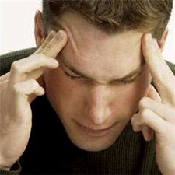
頭痛的警訊
如果有以下情形必須會診專業藥師及醫師-
經常性頭痛或嚴重頭痛,並且是突發性的。
嚴重頭痛,並伴隨頸部硬,發燒,嘔吐和意識模糊。
因為意外或頭部外傷引起的頭痛。
虛弱, 麻痺或言語不能。

Slide 7
止痛藥的分類
麻醉性止痛藥
乙醯胺酚
非類固醇消炎藥
輕到中度疼痛, 併有發炎
反應時使用
有效消炎, 止痛
無成癮性
常見: 肌立, 百服寧
重度疼痛下使用
快速有效止痛
有成癮性
常見: 嗎啡, 可待因
輕到中度疼痛下使用
有效止痛, 退燒
無成癮性
常見: 普拿疼
處方藥 需經過醫師處方下使用
指示藥 (OTC) 在藥師指示下使用
指示藥 &處方藥
經過醫師處方下＆在藥師指示下使用
依照藥師建議劑量使用，安全無虞!!!

Slide 8
乙醯胺酚可止各種疼痛 (常見: 普拿疼)
世界衛生組織(WHO) 、美國疼痛學會(APS) 、美國風濕免疫學院(ACR) 、歐洲風濕免疫協會聯盟(EULAR) 、澳洲國家處方集一致認定乙醯胺酚是止各種輕至中度疼痛的第一線用藥¹
適應症 : 頭痛、偏頭痛、喉嚨痛、牙痛、生理痛、關節痛、神經痛、肌肉酸痛、下背痛 。
1. American Journal of Therapeutics 12, 80-91 (2005)

Slide 9
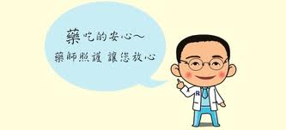
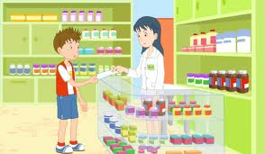
乙醯胺酚正確用法用量
用法用量-止痛
成人建議劑量
成人劑型 (500 mg)：成人每次 1~2 錠 (500~1,000 mg)，
一天不超過4 次，建議劑量一天不超過 8 錠 (4 克)
用法用量-退燒
體溫 > 38.5℃或需要服用時 ，若發燒持續 ，則每4-6小時可
重複使用, 成人每日最多不可超過8 錠( 4克)
依照藥師建議劑量使用，
確保安全性 !

Slide 10
吃下後7-21小時幾乎可完全排出體外

Slide 11
有獎問答

Slide 12
乙醯胺酚吃下後多久 幾乎可完全排出體外
一個禮拜
7-21小時
乙醯胺酚是透過肝臟代謝，正常情況下，24小時內身體即能自行快速代謝後排出體外，在正常使用的前提下使用乙醯胺酚，用來舒緩疼痛或解熱是相當安全的，只要配合適當的用法用量服用，也無需過度擔憂會有用藥過量或藥物依賴的問題。
摘要自康健網站:認識乙醯胺酚

Slide 13
以下何者可使用乙醯胺酚止痛？
關節痛
頭痛
生理痛
胃痛

Slide 14
乙醯胺酚正確怎麼使用？
一天四次，最多上限不超過8顆
痛就吃無上限

Slide 15
~止痛藥 -當用則用 早用早好~ 在剛開始頭痛(小痛)時吃藥??
80 %
30%
頭痛發作有如腦內風暴，止痛藥愈晚吃藥效愈差。在輕度頭痛時吃藥，效果可達80％，重度時吃藥，效果只有30％，所以頭痛時越早吃止痛藥，止痛效果越佳。
摘要自 台灣頭痛醫學會 病人衛教

Slide 16
藥品開封後，內附之乾燥劑/棉花要如何處理?
A. 立即丟棄 B. 一直留著
A. 立即丟棄 (避免過度吸濕)
詳細說明
藥罐中的棉花，是用來防止運輸時碰撞，藥罐一旦被打開，棉花將吸取空氣中的水氣，再放回反而會讓藥品更濕；藥罐中的乾燥劑，用量設定在藥瓶密封前殘留的水氣，打開前乾燥劑早已「吃飽」，再放在藥罐中只會增加水氣回釋的汙染。 摘要自 udn健康醫藥「你知道嗎？藥罐開封 乾燥劑要丟掉 - 用藥停看聽 - 醫藥中心 」
http://mag.udn.com/mag/life/storypage.jsp?f_ART_ID=487700#ixzz2u2GHw6gM

Slide 17
服藥時，藥袋上標示「飯前」或「空腹」指的是
飯前一小時以前或飯後兩小時以後
詳細說明
特定藥品與食物併服會妨礙藥品的吸收，降低藥品在身體內的濃度而減低藥效
摘要自「小藥丸，大學問」P34

Slide 18
服藥時，藥袋上標示「飯後」指的是
飯後一小時以內(隨餐)
詳細說明
用藥時間取決於藥品的特性，及藥品是否會與食物發生交互作用等條件，民眾服藥前務必看清楚用藥時間
一些會增加胃酸分泌的藥物，例如消炎止痛藥與固醇類藥物，可在飯後服用，降低腸胃不適的情形。另外，脂溶性的藥物，例如維生素A、D、E、K，適合在飯後服用，可增加藥品吸收。
摘要自 台北醫學大學附設醫院 萬芳醫院 雙和醫院聯合醫訊
http://he.tmu.edu.tw/~TMU_PUB/e_paper/e_paper_c.php?SID=101

Slide 19
生病找醫師，用藥應找誰?
正確答案:
用藥找藥師

Slide 20
謝謝～

